Slide 1
Herramientas de edición de datos II
Lógica condicional
2024

Slide 2
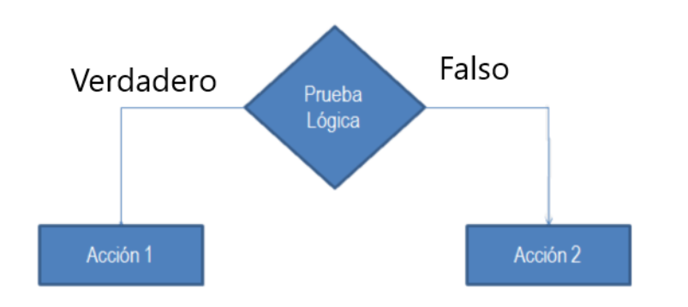
Edición de datos II
Lógica condicional
Ahora sabemos cómo crear columnas y modificar columnas existentes.
Sin embargo, las funciones que vimos se aplican de igual manera a toda la columna.
A veces (muchas veces), queremos aplicar lógica condicional a la creación o modificación de columnas.
¿Qué significa esto?

Slide 3
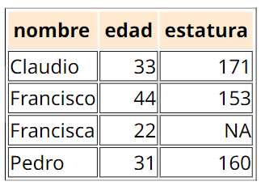
if_else
Esta función permite implementar la lógica anterior y tiene la siguiente sintaxis:
if_else(condicion_logica, valor_si_verdadero, valor_si_falso, valor_si_missing)​
Esto podría leerse de la siguiente manera: evalúa la condición condicion_logica en cada fila, si esta se cumple en la fila, tomará el valor asignado en valor_si_verdadero, si no, toma el valor asignado en valor_si_falso. Por último, si la fila tenía un NA, nos permite especificar qué valor toma con valor_si_missing. Para aplicar esta función, volveremos a crear un dataset de prueba:
tabla_ejemplo <- data.frame(nombre = c('Claudio', 'Francisco', 'Francisca', 'Pedro'),​
edad = c(33, 44, 22, 31),​
estatura = c(171, 153, NA, 160))

Slide 4
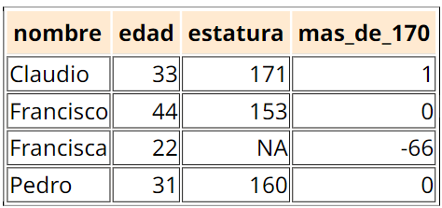
if_else
Marquemos en una nueva columna mas_de_170 a las personas que miden más de 170 cm y asignemos un valor especial -66 para quienes tienen un valor nulo (NA).
tabla_ejemplo2 = tabla_ejemplo %>% mutate(mas_de_170 = if_else(condition = estatura > 170,
true = 1, false = 0,
missing = -66))

Slide 5
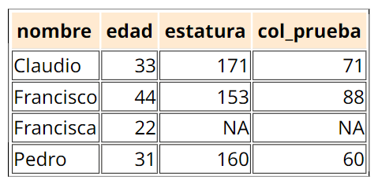
if_else
Las expresiones if_else son bastante flexibles y aceptan expresiones como las de mutate, siempre y cuando hagan referencia al mismo tipo de datos en todos los casos.
Un ejemplo
tabla_ejemplo3 = tabla_ejemplo %>% mutate(col_prueba = if_else(condition = edad > 35,
true = edad * 2,
false = (estatura - 100)))

Slide 6
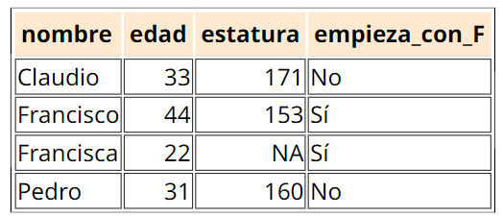
if_else
Las expresiones if_else son bastante flexibles y aceptan expresiones como las de mutate, siempre y cuando hagan referencia al mismo tipo de datos en todos los casos (true, false, missing).
Otro ejemplo:
ttabla_ejemplo4 = tabla_ejemplo %>%
mutate(empieza_con_F = if_else(condition = nombre %>% stringr::str_starts('F'),
true = 'Sí',
false = 'No'))

Slide 7
case_when
Cuando queremos generar una variable en base a más de una condición, la mejor alternativa es el uso de la función case_when. Esta función tiene una sintaxis ligeramente distinta:
case_when(condicion_logica1 ~ valor_si_condicion1,
condicion_logica2 ~ valor_si_condicion2,
condicion_logica3 ~ valor_si_condicion3,
etc)
Puntos importantes a tener presente:
Si no se cumple una condición, el valor asignado será NA.
Las condiciones se evalúan en orden. Una vez se cumple una para una fila, se le asigna el valor correspondiente y el resto de condiciones dejan de evaluarse.

Slide 8
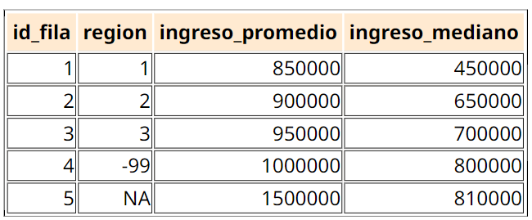
case_when
Veamos ejemplos que ilustren la función y los puntos anteriores:
Creamos un dataframe de ejemplo:
regiones = data.frame(region = c(1:3, -99, NA),
ingreso_promedio = c(8.5e5, 9e5, 9.5e5, 1e6, 1.5e6),
ingreso_mediano = c(4.5e5, 6.5e5, 7e5, 8e5, 8.1e5)) %>%
# Agregamos identificador de fila como primera columna:
mutate(id_fila = row_number(), .before = region)

Slide 9
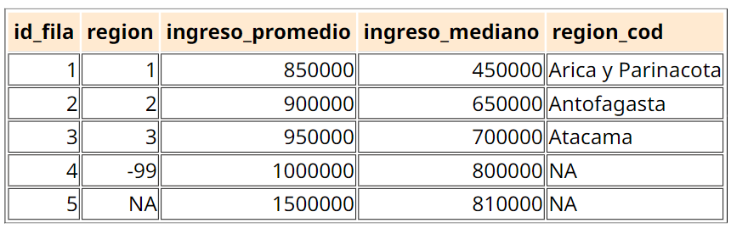
case_when
Recodifiquemos las regiones
regiones_cod = regiones %>% mutate(region_cod = case_when(region == 1 ~ 'Arica y Parinacota',
region == 2 ~ 'Antofagasta',
region == 3 ~ 'Atacama'))

Slide 10
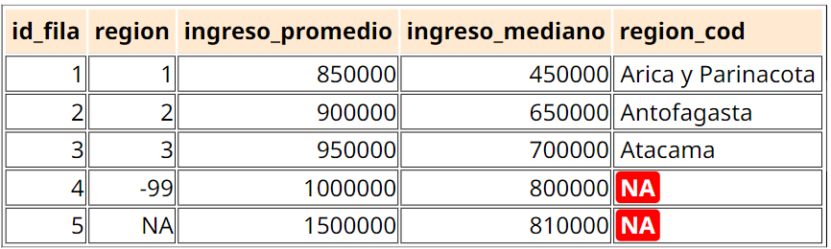
case_when
¿Qué podemos hacer para evitar que queden NA en la nueva columna?

Slide 11
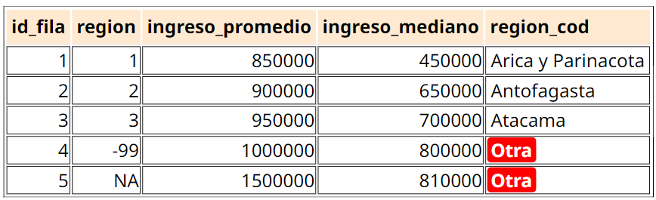
case_when
Recodifiquemos las regiones:
regiones_cod = regiones %>% mutate(region_cod = case_when(region == 1 ~ 'Arica y Parinacota',
region == 2 ~ 'Antofagasta',
region == 3 ~ 'Atacama',
XXXXXXXXXXXXXXXXXXXXXXXXXXXXXXXXXXXXXXXXXXXXXXXXXXXXXXXXXXTRUE ~ 'Otra')) XXXXXXXXXXXXXXXXXXXXXXX
Al añadir la condición TRUE al final (que siempre será evaluada como verdadera), agregamos un valor para cuando ninguna de las otras condiciones se haya cumplido.

Slide 12
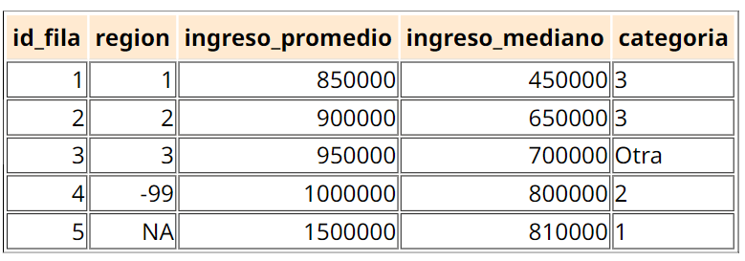
case_when
Veamos un caso en que se cumpla más de una condición
Creemos categorías en base a condiciones arbitrarias:
regiones_cat = regiones %>% mutate(categoria = case_when(ingreso_promedio > 1000000 ~ '1',
ingreso_mediano >= 800000 ~ '2',
ingreso_mediano < 680000 ~ '3',
TRUE ~ 'Otra'))

Slide 13
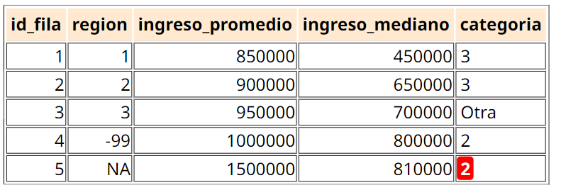
03.
case_when
Ahora invirtamos la primera y la segunda opción
regiones_cat2 = regiones %>% mutate(categoria = case_when(ingreso_mediano >= 800000 ~ '2',
ingreso_promedio > 1000000 ~ '1',
ingreso_mediano < 680000 ~ '3',
TRUE ~ 'Otra'))
Es sumamente importante ser cuidadoso/a con el orden de las condiciones cuando puede cumplirse más de una, pues, como vimos, puede tener efectos imprevistos en las columnas creadas.

Slide 14
¡Muchas gracias!

